Slide 1
STR - ALIEXPRESS WEBSITE
מטרת האתר חנות רכישה מקוונת.
האתר משמש שוק דיגיטלי המתווך בין חברות ויצרנים לבין לקוחות.
המוצרים מוצעים לקונים מכל העולם בעזרת תמיכה במגוון שפות ומנגנון שילוח ואספקה עשיר.

Slide 2
סוגי הבדיקות שהתחייבנו להן:
רשימת בדיקות שהתחייבנו להן:
חיפוש לפי טקסט ותמונה
הרשמה לאתר
הוספה לסל והסרה
הוספת אמצעי תשלום
שינוי שפה ושינוי מטבע
פילטרים למיון
קופונים
צור קשר
רכישה וביטול רכישה
לא בוצעו:
ארנק
רכישה וביטול רכישה
לוקליזציה
שימושיות
GUI
פונקציונליות
התממשקות
נגישות
תאימות
כולן בוצעו.

Slide 3
רשימת פיצ'רים
מס' טסטים שלא יכולנו להריץ | מס' טסטים שנכשלו | מס' טסטים שעברו | מספר טסטים | שם הפיצ'ר
0 | 1 | 9 | 10 | הוספה לסל והסרה
0 | 1 | 7 | 8 | שינוי מטבע שינוי שפה
0 | 1 | 8 | 9 | הרשמה לאתר
0 | 0 | 8 | 8 | פילטרים למיון
0 | 0 | 10 | 10 | קופונים
0 | 0 | 9 | 9 | חיפוש לפי טקסט ותמונה
0 | 1 | 21 | 22 | הוספה והסרת אמצעי תשלום
0 | 4 | 72 | 76 | סה"כ

Slide 4
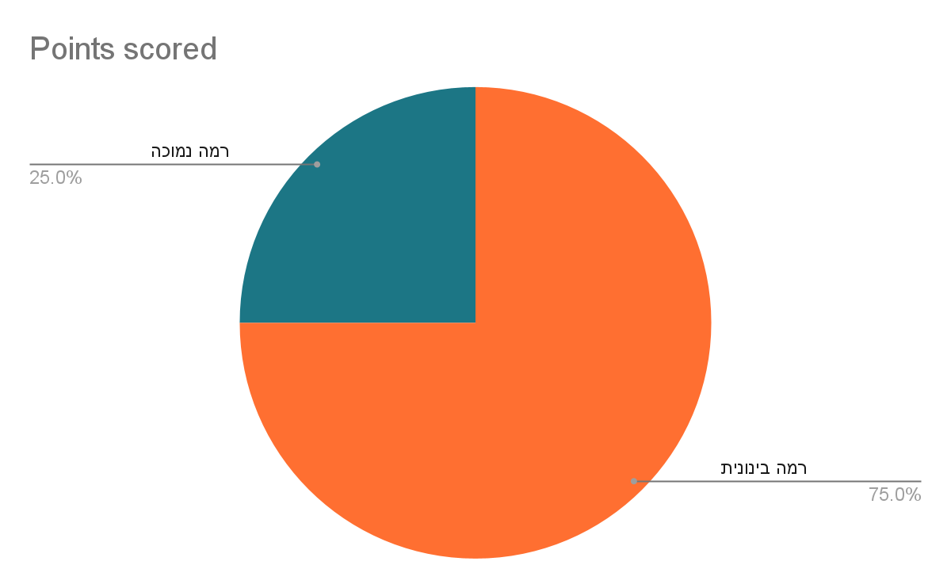
סיכום באגים ורמות חומרה
סה"כ באגים: 4

Slide 5
סיכום והמלצות
ראשית אנחנו מאשרים את העלאת האתר לאוויר למרות הבאגים שנמצאו, וממליצים לתקן בעדכון הבא לשיפור חווית המשתמש.
התחייבנו לבדוק 9 פיצ'רים, אך שניים מהם לא הספקנו עקב עזיבת חבר צוות.
האתר מתפקד כמצופה, נוח לשימוש וניתן להתמצא בו בקלות, אך ישנם באגים שעלולים להפריע:
תרגום האתר - האתר לא מתורגם במלואו, דבר שיכול להפריע למיקוד החיפוש באתר.
הכנסת שם לא תקין בפרטי האשראי - יכול לגרום לפריצת אבטחה בגניבת כרטיסי אשראי.
לקריטריון סיום נקבעו הנתונים הבאים:
בדיקות עשן 100% תקינות
באגים ברמה קריטית: 0 ובפועל: 0
באגים ברמה גבוהה:3 בפועל: 0
באגים ברמה בינונית: 6 בפועל: 1
באגים ברמה נמוכה: 10 בפועל: 3
לסיכום, לא נתקלנו בבעיות חמורות שמונעות מהאתר לפעול כראוי וניתן להעלותו וממליצים עליו כאתר איכותי שניתן להשתמש בו ללא חשש ועם שביעות רצון.

